Slide 1

技术培训
高光谱数据分析处理软件
陈宇航

Slide 2


功能说明
高光谱数据处理软件
高光谱数据处理
光谱数据预处理
光谱指数计算
植物表型参数反演

Slide 3

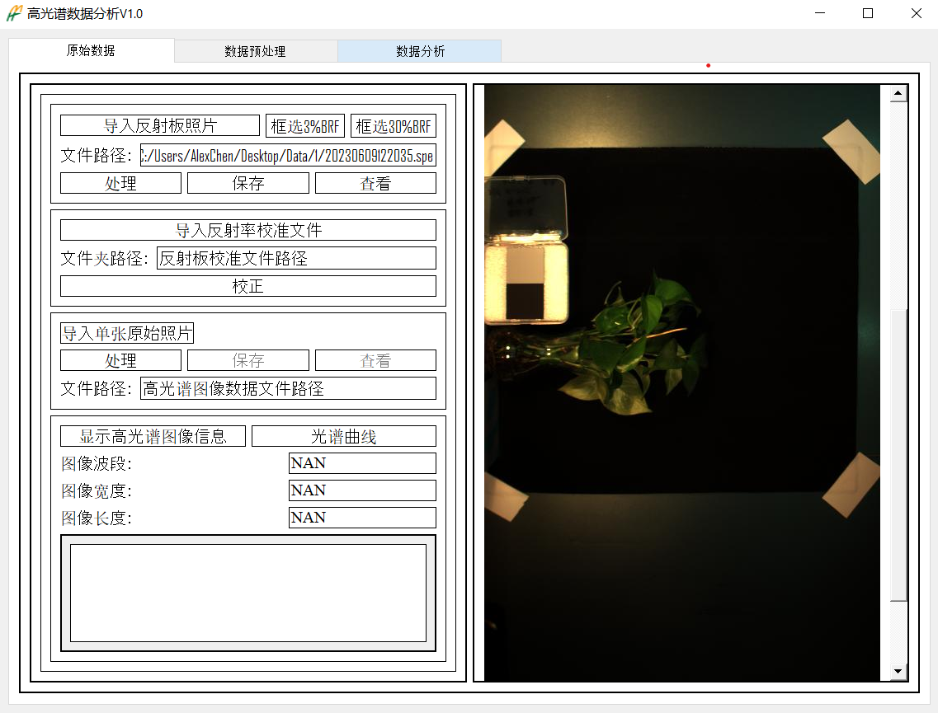
高光谱数据处理软件

Slide 4
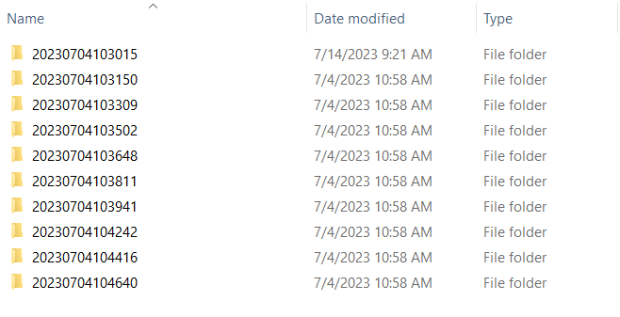
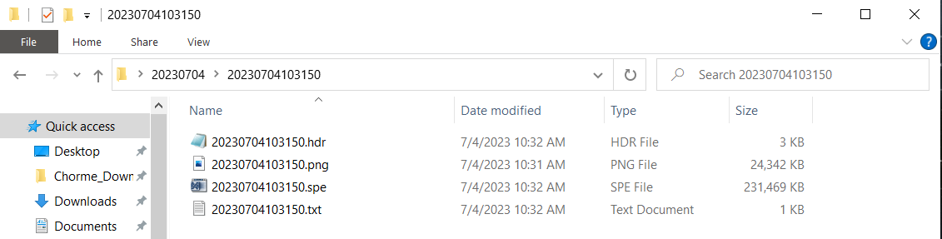
高光谱的原始数据

Slide 5
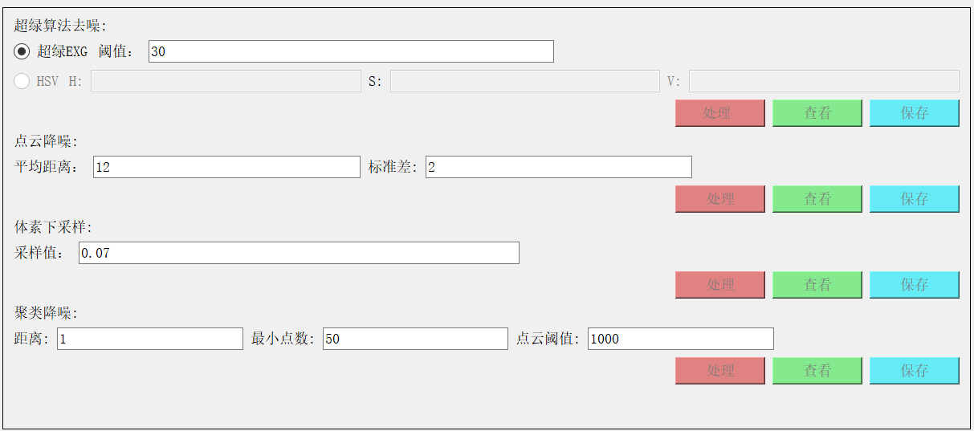
点云数据处理模块
此模块为点云数据的详细处理，在处理完一项流程后下一步可行的操作按钮会解锁，顺序为：处理-> 查看，保存->下一步骤处理（超绿EXG部分除外，需要先保存才能查看）。查看按钮可以将数据可视化以查看输入参数效果。每一步都可以重复进行以得到理想的参数和效果。保存按钮会将所属步骤的处理结果保存为ply点云文件。

Slide 6
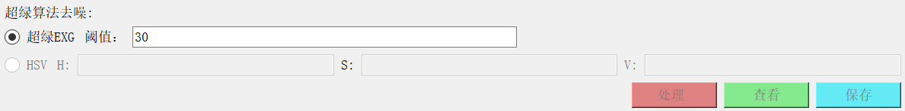
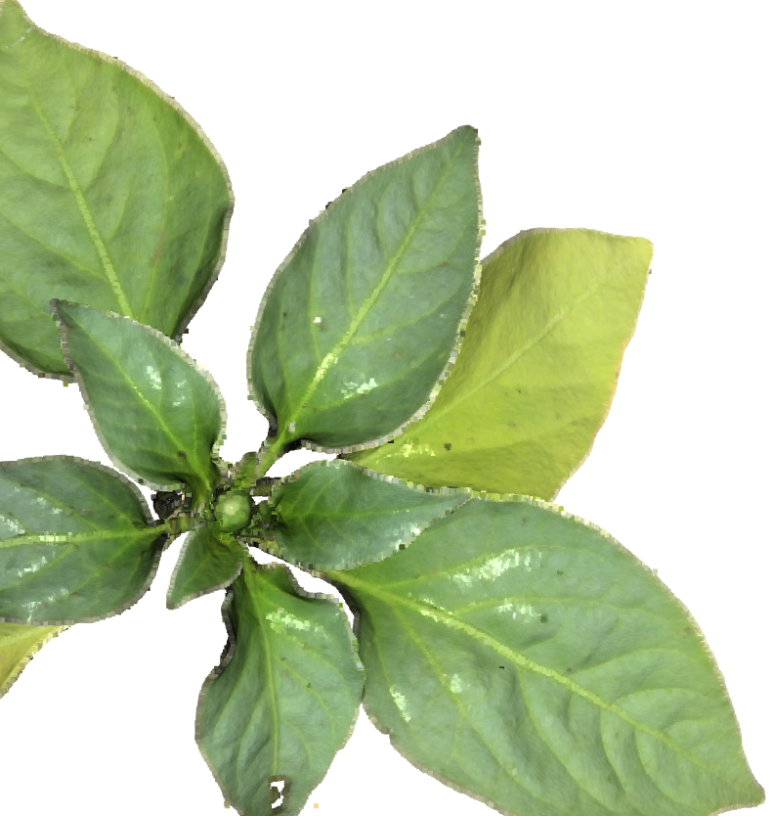
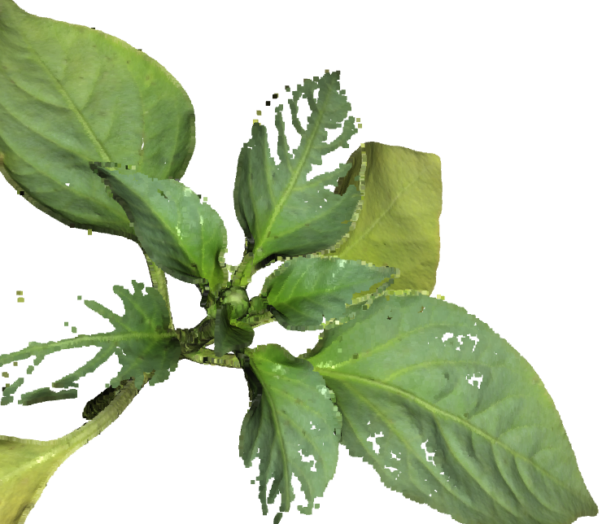
超绿算法去噪
超绿算法去噪能过滤掉三维点云数据中不是植物的部分，通过阈值的大小来改变过滤的强度。
阈值越高，过滤的越激进，一般在30到40之间。
阈值为30时效果
阈值为70时效果

Slide 7
点云降噪处理
删除与点云的距离比起其他邻域的平均距离远的点。
平均距离值用于指定邻域点的数量,以便计算平均距离。
标准差基于点云的平均距离的标准差来设置阈值。阈值越小,滤波效果越明显。

Slide 8
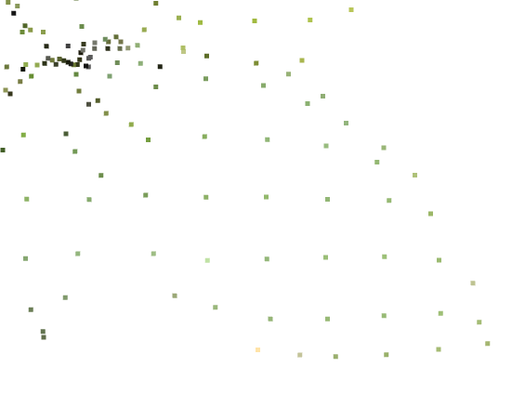
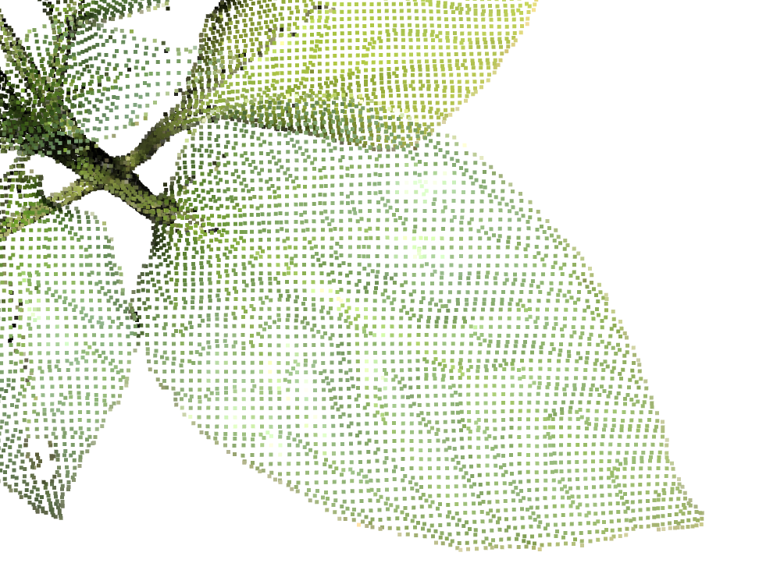
体素下采样处理
体素下采样能在保留点云有效特征信息的前提下减小数据大小。采样值越大，结果越稀疏
采样值为0.7时效果
采样值为0.07时效果

Slide 9
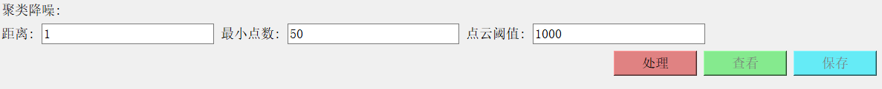
聚类去噪处理
通过聚类的方式去除噪点。
距离表示聚类的邻域距离，最小点数表示形成类的最小点数，点云阈值表示低于此值的类会被过滤掉。

Slide 10
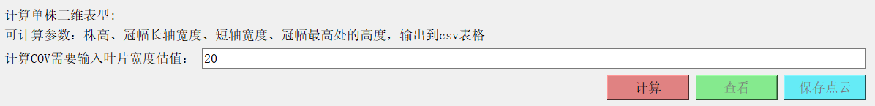

计算基础三维表型模块
此模块计算植物的基础三维表型，包括株高，冠幅，长短轴长度，黄叶比例等。然后输出csv表格

Slide 11
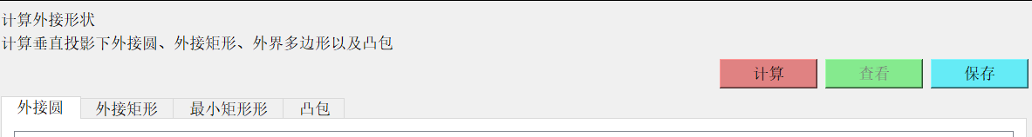
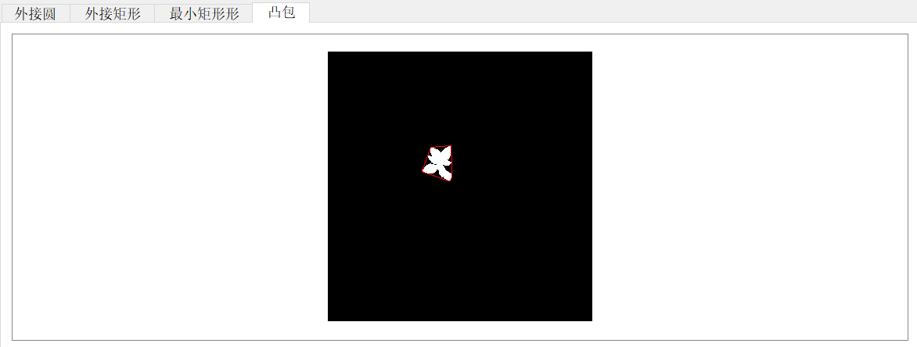
计算外接形状
此模块可以直接计算植物垂直投影下外接圆，并保存为csv表格
凸包显示
输出csv保存外接形状信息

Slide 12
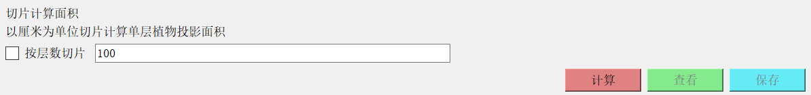
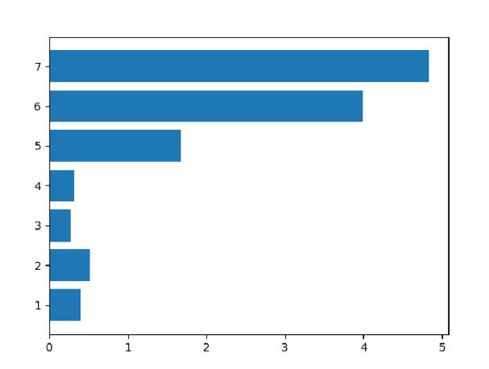
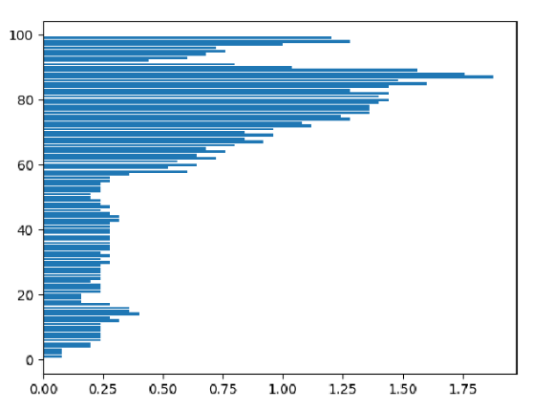
切片计算面积
切片计算面积会将植物垂直切片并统计每一层的面积，并输出柱状图和csv表格，普通切片默认以厘米为单位进行切片，也可以根据层数进行切片，最多切100层
默认切片结果
按100层切片结果

Slide 13
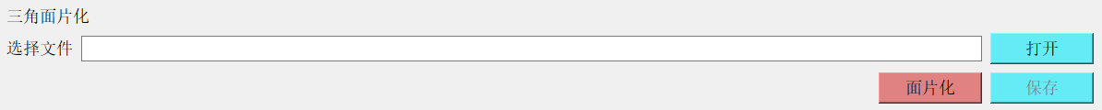
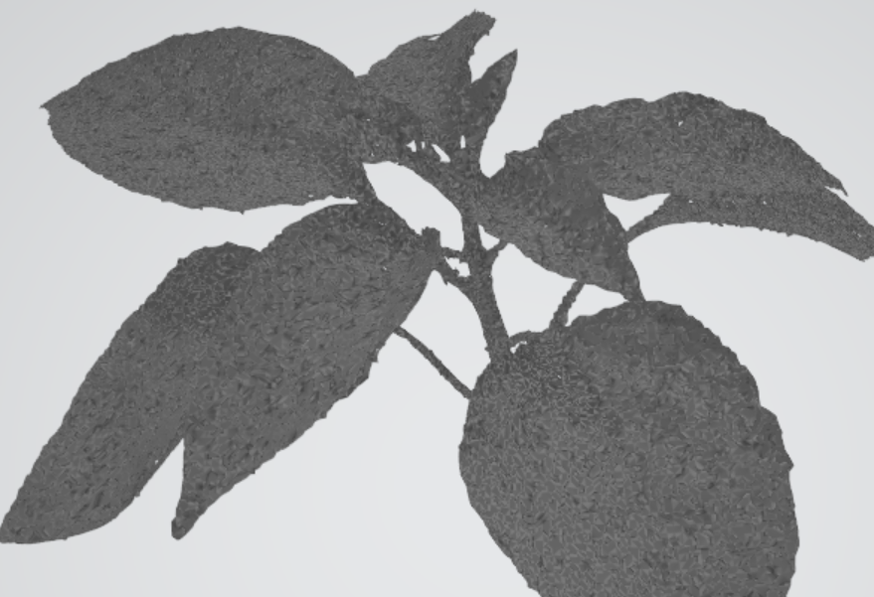
三角面片化
此模块能将处理好的三维点云三角面片化，无需进行前置数据处理就能直接处理，转换后的文件为只有网格数据的ply文件。此ply文件只能用于之后的群体模拟。
三角面片化后的ply文件

Slide 14
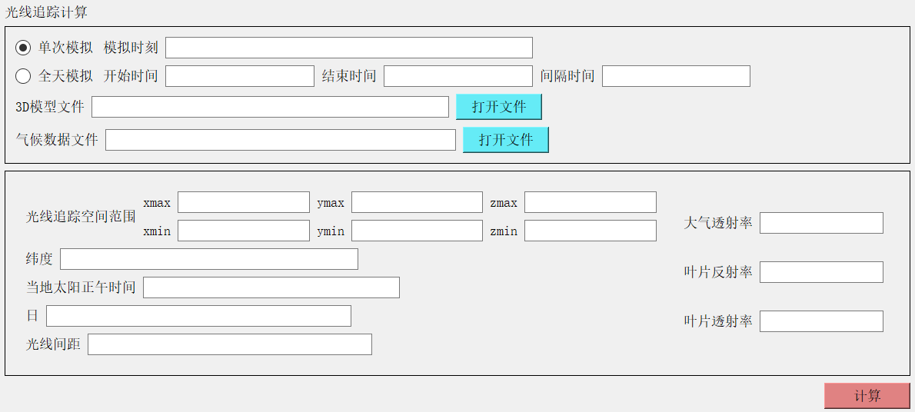
光线追踪计算
光线追踪计算植物冠层光分布
模拟模式分为单次模拟和全天模拟。单次模拟只需要输入时刻的值，全天模拟需要输入开始时刻，结束时刻以及间隔时间，输入时间需要转换成十进制（12：06 = 12.1)
3D模型文件是群体模拟计算得出的数据，气候数据文件可以不选择，如果选择气候文件，气候数据文件里面必须含有输入的模拟计算的日期。

Slide 15
光线追踪计算
光线追踪空间范围：包含6个值，分别是x最大最小值，y最大值最小值，z最大值最小值。这6个值规范了光线的分布空间大小。
纬度：代表模拟群体所在纬度。需要转换成10进制（如40.1）
当地正午太阳时间：需要转换成10进制（12：06 = 12.1）
日：为模拟日期，值范围为1-365
光线间距：一般为0.1，单位为厘米
大气透射率值：范围0-1，一般为0.7或0.5
叶片反射率：范围0-1
叶片透射率：范围0-1

Slide 16
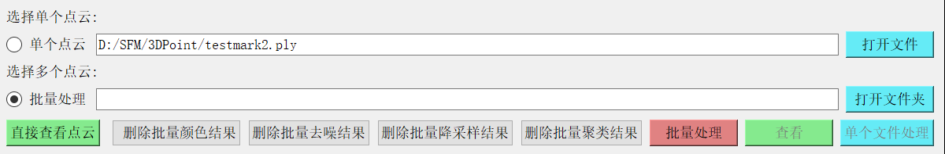
文件批量处理
单个点云处理参数调整完成后可以进行批量处理，批量处理会采用单文件处理的参数值。
选择批量处理后批量处理按钮解锁，点击批量处理后根据文件夹中所有ply文件逐件处理。
处理完成后可以将中间步骤产生的中间ply文件批量删除。请根据需要点击不同的按钮删除对应种类的中间文件。

Slide 17
技术支持
邮箱：yuhangc3@illinois.edu
微信：719947077

